Slide 1
Рјешавање кола

Slide 2
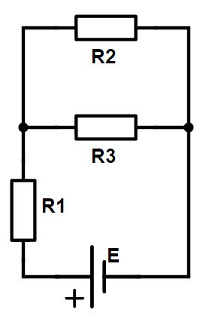
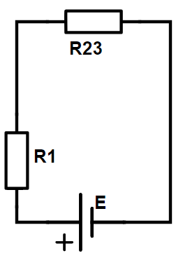
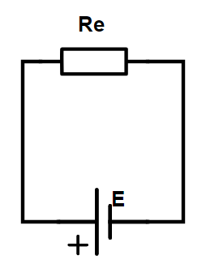











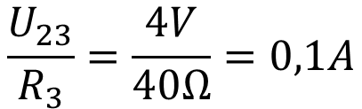




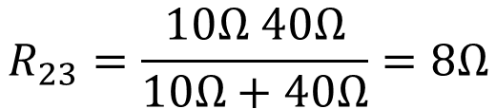
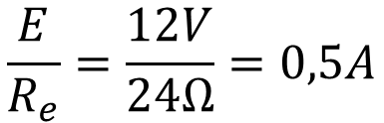

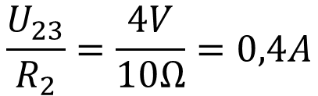
Одреди струје у доњем електричном колу за: $R_{1}=16Ω$, $R_{2}=10Ω$, $R_{3}=40Ω$ и $E=12V$.
$$I_{2}$$
+
$$U_{23}$$
+
$$U_{23}$$
$$\frac{E}{R_{e}}=\frac{12V}{24Ω}=0,5A$$
$$I_{e}$$
$$I_{e}=$$
$$I_{e}$$
$$I_{3}$$
$$I_{e}$$
$$I_{e}$$
$$I_{e}$$
$$I_{e}$$
$$U_{23}=$$
$$I_{23}∙R_{23}=0,5A∙8Ω=4V$$
$$R_{23}=\frac{10Ω 40Ω}{10Ω+40Ω}=8Ω$$
$$\frac{U_{23}}{R_{2}}=\frac{4V}{10Ω}=0,4A$$
$$\frac{U_{23}}{R_{3}}=\frac{4V}{40Ω}=0,1A$$
$$I_{2}=$$
$$I_{3}=$$
$$R_{e}=16Ω+8Ω=24Ω$$

Slide 3
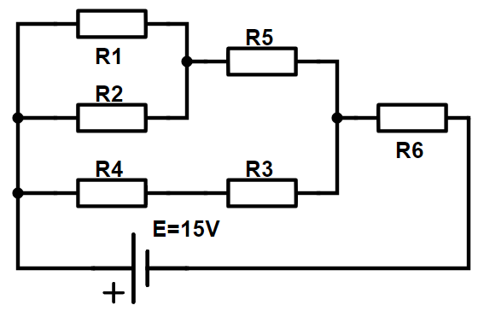
Одреди струје на отпорницима у доњем колу. За:
$R_{1}=$ 300Ω, $R_{2}=$ 300Ω, $R_{3}=$ 70Ω, $R_{4}=$ 90Ω, $R_{5}=$50Ω и $R_{6}=$ 60Ω.

Slide 4
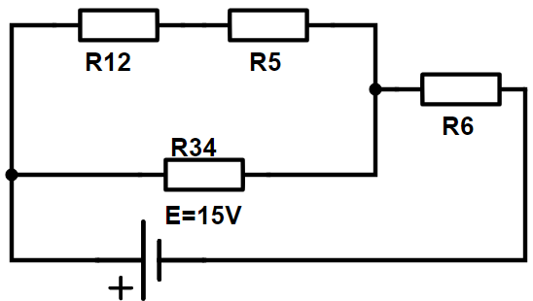
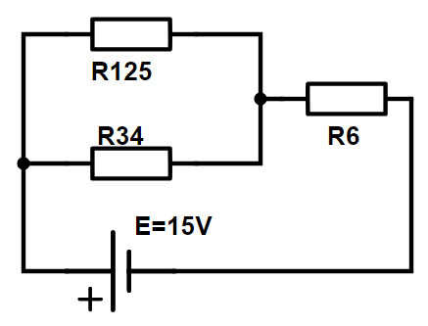
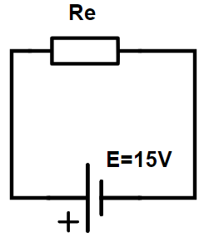
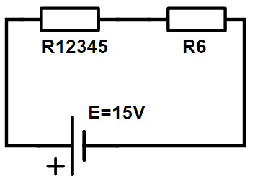



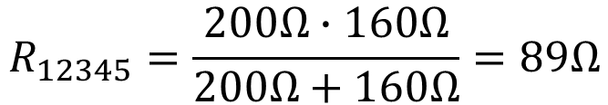
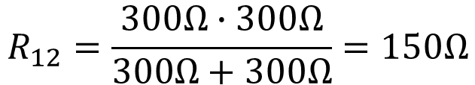
Корак 1: Израчунај еквивалентну отпорност
$R_{1}=$ 300Ω, $R_{2}=$ 300Ω, $R_{3}=$ 70Ω, $R_{4}=$ 90Ω, $R_{5}=$50Ω и $R_{6}=$ 60Ω
$$R_{12}=\frac{300Ω∙300Ω}{300Ω+300Ω}=150Ω$$
$$R_{34}=70Ω+90Ω=160Ω$$
$$R_{125}=150Ω+50Ω=200Ω$$
$$R_{e}=89Ω+60Ω≈150Ω$$
$$R_{12345}=\frac{200Ω∙160Ω}{200Ω+160Ω}=89Ω$$

Slide 5
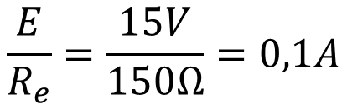



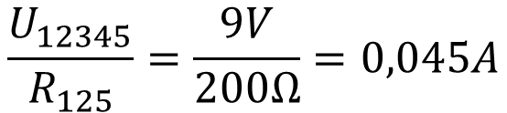











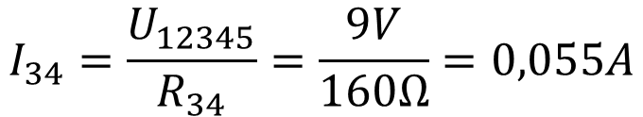
Корак 2: Рачунај напоне и струје унатраг
$$R_{e}=150Ω$$
$R_{12345}=90Ω;$ $R_{6}=60Ω$
$$I_{e}$$
$$I_{e}$$
+
$$U_{12345}$$
$$R_{125}=200Ω$$
$$I_{125}$$
$$\frac{E}{R_{e}}=\frac{15V}{150Ω}=0,1A$$
$$R_{34}=160Ω$$
$$I_{e}=$$
+
$$U_{12345}$$
$$U_{12345}=I_{e}∙R_{12345}=0,1A∙90Ω=9V$$
$$\frac{U_{12345}}{R_{125}}=\frac{9V}{200Ω}=0,045A$$
$$I_{125}=$$
$$I_{34}$$
$$I_{34}=\frac{U_{12345}}{R_{34}}=\frac{9V}{160Ω}=0,055A$$
$$I_{e}$$
$$I_{e}$$

Slide 6








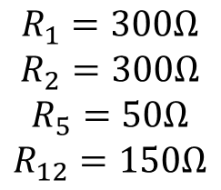


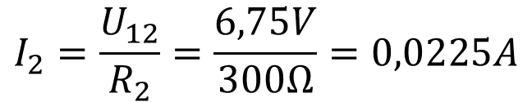





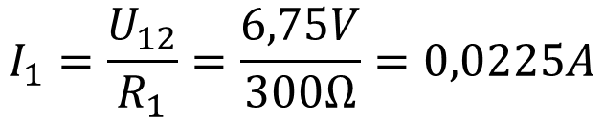






Корак 2: Рачунај напоне и струје унатраг
$$I_{125}$$
$$I_{125}=0,045A$$
$$I_{125}$$
$$R_{1}=300Ω$$
$$R_{2}=300Ω$$
$$R_{5}=50Ω$$
$$R_{12}=150Ω$$
$$I_{34}=0,055A$$
+
$$U_{12345}$$
$$U_{12345}=9V$$
+
$$U_{12}$$
+
$$U_{12345}$$
$$I_{34}$$
$$I_{34}$$
$$I_{e}$$
$$I_{e}$$
$$I_{e}$$
$$I_{e}$$
$$I_{1}$$
$$I_{125}$$
$$U_{12}=R_{12}I_{125}=150 Ω∙0,45A=6,75V$$
+
$$I_{2}$$
$$U_{12}$$
$$I_{1}=\frac{U_{12}}{R_{1}}=\frac{6,75V}{300Ω}=0,0225A$$
+
$$U_{12345}$$
$$I_{2}=\frac{U_{12}}{R_{2}}=\frac{6,75V}{300Ω}=0,0225A$$
$$I_{34}$$
$$I_{e}$$
$$I_{e}$$

Slide 7
